Slide 1
Психологические аспекты индивидуализации образовательного процесса
Психологическая служба
ОАНО «Школа права и экономики»
Хухлаева О.В.
Боголюбская Л.А.

Slide 2
Индивидуализация обучения – актуализация ресурсов и учет особенностей ученика в образовательном процессе.

Slide 3
Ресурсы и особенности бывают:
личностные
познавательные
психофизиологические

Slide 4
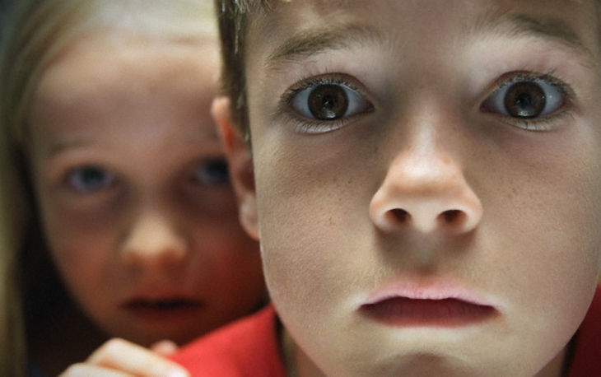
Личностные особенности:
Наличие страхов
Тревожность
Готовность к школьному обучению
Коммуникативные навыки

Slide 5
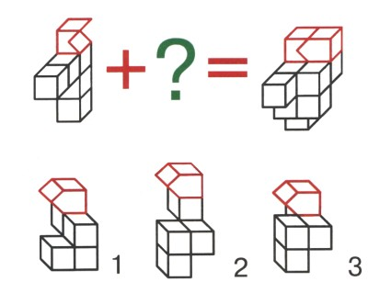
Познавательные особенности:
уровень развития логического мышления
пространственное восприятие
уровень развития учебных навыков

Slide 6
Психофизиологические особенности
Ведущий канал восприятия информации – кинестетический, аудиальный, визуальный
Рекомендации:
Кинестетик – трогать, двигаться;
Аудиал – слушать, проговаривать «про себя»;
Визуал – использовать образы, рисовать.

Slide 7
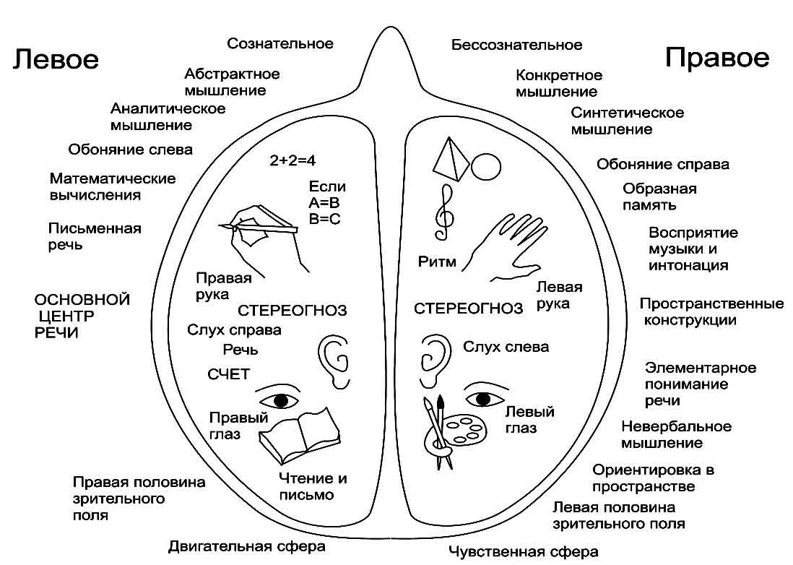
Психофизиологические особенности
Если у ребенка ведущее полушарие
левое – предлагать логически осмыслять, структурировать, доказывать;
правое – опираться на интуицию, образы, эмоции, творчество, вступать в неформальные, эмоционально окрашенные отношения.

Slide 8
Психофизиологические особенности
Тип нервной системы:
«Сильный» – работа в быстром темпе, ограничение монотонных заданий, давать время на врабатывание;
«Слабый» – избегать работы в условиях жесткого ограничения времени, учет высокой утомляемости и низкой стрессоустойчивости, небыстрый темп работы.

Slide 9
Результат
Ученик:
успешный, здоровый, счастливый
Родители:
Гордые, спокойные, уверенные

